Slide 1
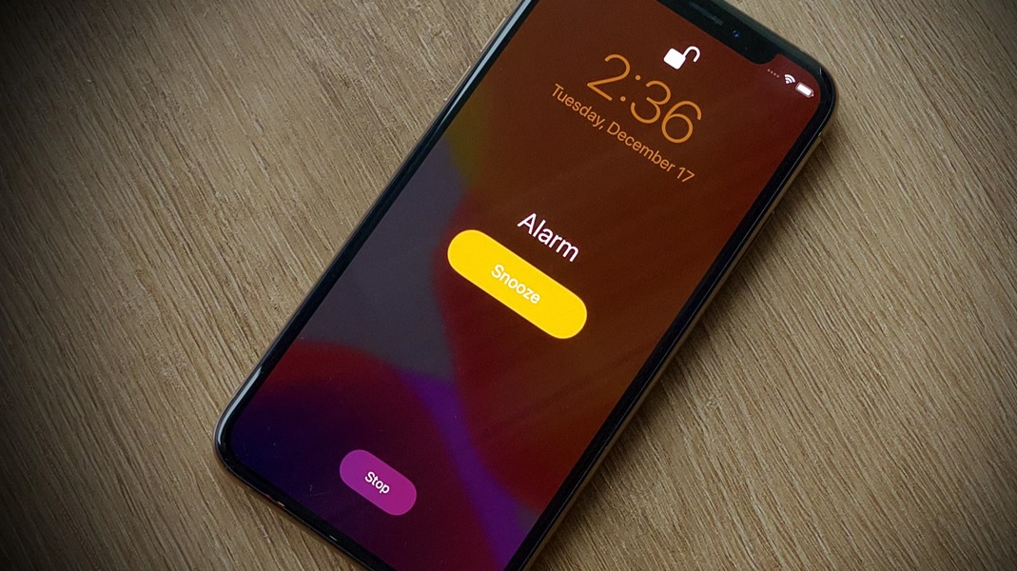
PolyAlarm

Slide 2
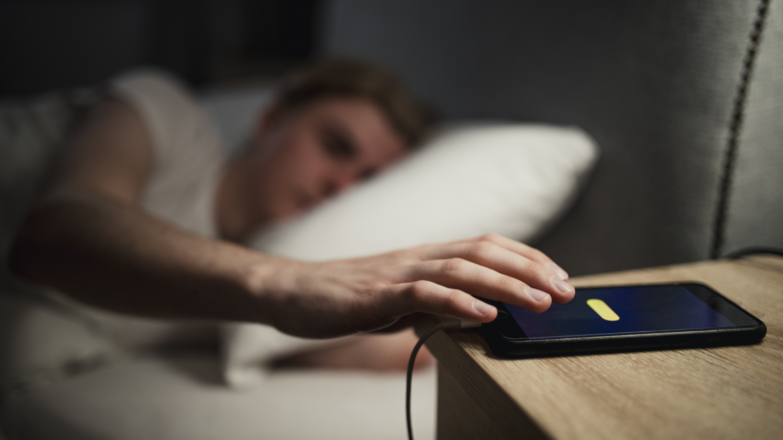
Все чаще в своей жизни я стала замечать как многие из моих знакомых и друзей не просыпаются вовремя. Для некоторых это вовсе невозможно без сторонней помощи. Чаще всего кто-то может просто забыть о том во сколько у него занятие, либо перепутать расписание. Иногда и я забывала поставить будильник, чтобы встать на учебу, но мне помогали проснуться мои друзья. Именно поэтому эта тема задела меня.

Slide 3
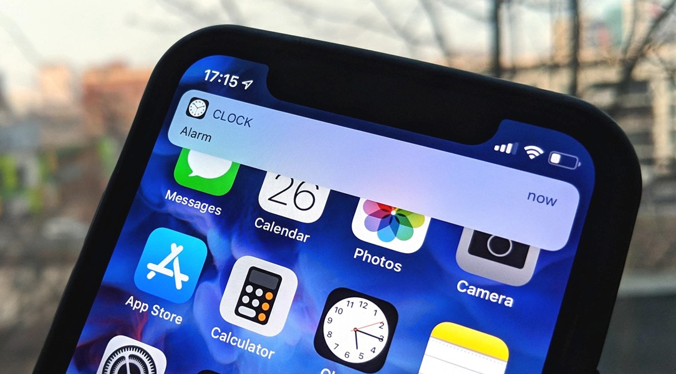
Проект заключается в создании будильника на платформе IOS. В основу приложения входит умный будильник с анализом сна, который можно просто завести на определённое время, а также не заводить вовсе, так как он будет подстраиваться под расписание. Пользователь должен будет ввести номер группы, а также за время, за которое ему нужно проснуться до занятия. Если человек не реагирует на сигнал будильника в течении 15 минут, то его близким, которых он укажет в приложении (и способ оповещения), будет сделана рассылка.

Slide 4




Для создания приложения необходимы следующие специалисты:
Дизайнер
Человек с опытом работы с СУБД
IOS разработчик со знанием Swift, в частности с опытом использования Swift UI.

Slide 5
Спасибо за внимание!

